Slide 1
Храм во имя Смоленской иконы Божией матери

Slide 2
Храм во имя Смоленской иконы Божией матери построен Г.Р. Державиным Освящен 20 октября 1796г.

Slide 3
Храм возведен на искусственной насыпи. В советское время насыпь была разрушена из- за строительства дороги. Были уничтожены склепы, в которых были похоронены знаменитые люди Бузулукского уезда. В частности, там покоился прах Ф.Я. Шишкова, К.П. Миллера, княгини Мустафиной (урожденной Шишковой).

Slide 4
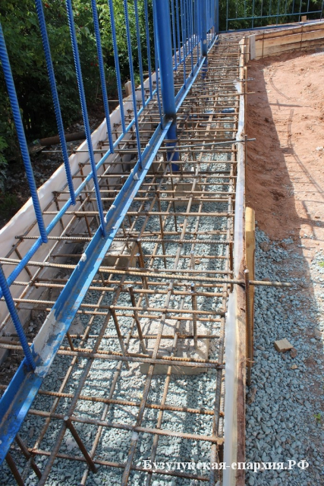
Из-за разрушения насыпи храм начал смещаться в сторону реки и появились трещины в фундаменте и стенах. Когда в 2015 г. начались реставрационные работы, было пробурено 100 трех метровых скважин и залито бетоном. После этого прекратилось сползание храма. Такие реставрационные работы в Оренбургской области проводились в первые.

Slide 5
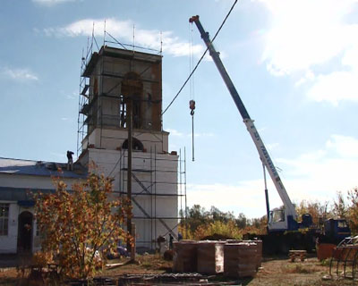
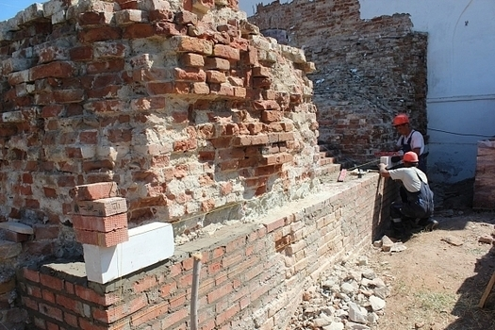
После укрепления фундамента восстановлена колокольня

Slide 6
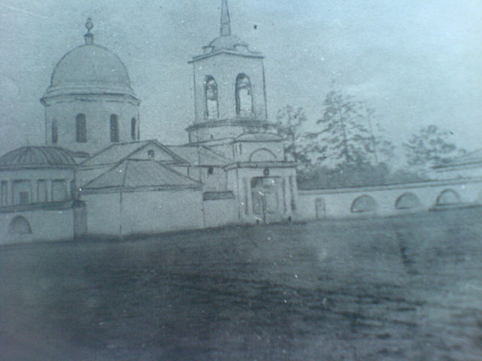
Таким был храм в начале 20 века. В 1929-ом году храм был закрыл.

Slide 7
Последним настоятелем храма был протоирей Николай Никольский.
Никольский Николай Петрович окончил Самарскую духовную семинарию. Служил в храмах сел Ероховка, Озерье, Державино. Расстерлян в 1937г.

Slide 8
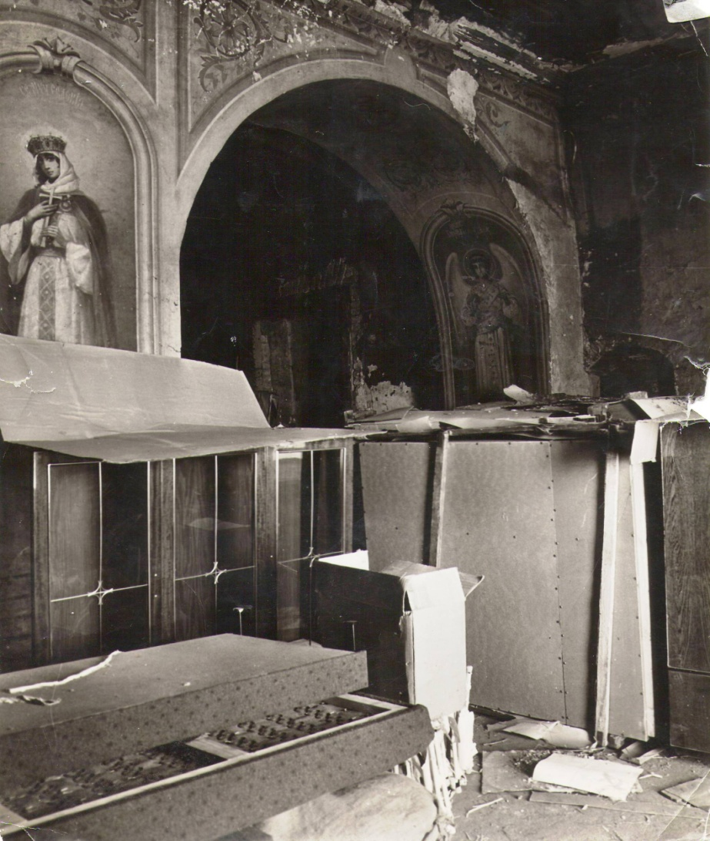
Таким был храм в 70 годы прошлого века, здесь был склад магазина.

Slide 9
Восстановление храма начинается при содействии жителя села Державино Кондакова Василия Егоровича
Кондаков В.Е. родился 26 марта 1922года в селе Петрополье Бугурусланского района. В августе 1941г, в возрасте 18 лет, был призван на фронт. Воевал в составе Второго Прибалтийского фронта .В феврале 1944года получил первое ранение , а 20 июля 1944 года получил второе ранение ноги. В Латвийском госпитале ампутировали правую ногу. Когда В.Е. находился в госпитале, то дал обет, что если останется жив, то всю оставшуюся жизнь посвятит служению Богу и людям. Так оно и получилось. После демобилизации работал в колхозе на пасеке пчеловодом. Имел правительственные награды.
По его инициативе начались работы в храме. Помогали нефтяники, писательская организация области и митрополит Леонтий.

Slide 10
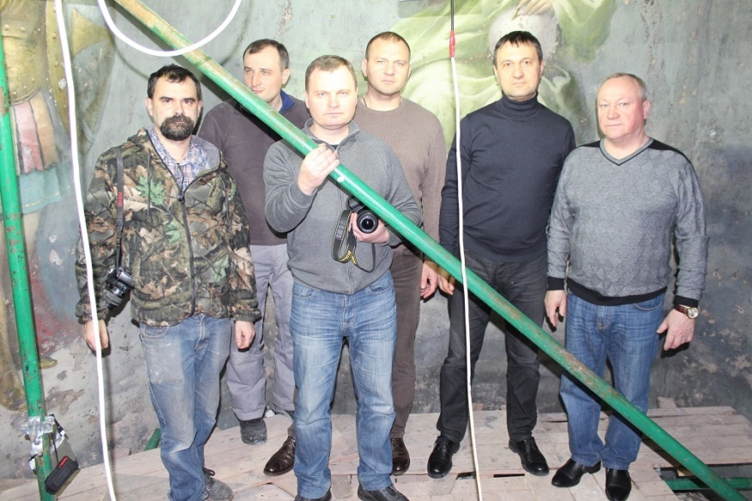
В 2013 г. были подготовлены документы для реставрационных работ.
Работу по реставрации храма координирует директор благотворительного фонда имени Г.Р.Державина, кандидат исторических наук, журналист Сергей Викторович Колычев.
С 2015 года начались реставрационные работы .

Slide 11
Настоятелем храма является отец Никандр

Slide 12
Достоверно определено, что образа (до десяти икон) в иконостас главного алтаря написал В.Л. Боровиковский – великий русский портретист, академик, автор широко известных портретов Екатерины II, Павла I, особ высшего света и самого Г.Р. Державина.В Петербурге Боровиковский входил в державинский кружок, и тот заказал ему иконы. Они были написаны на картоне.

Slide 13
Правый предел храма назван в честь великомученицы Екатерины, там находились иконы, написанные первой женой Державина Екатериной Бастидон,ее мать была кормилицей императора Павла 1

Slide 14
Установлено, что проектированием иконостасов для храма занималась и лично Е.Я. Державина. Более того, вероятно она получила особое благословение на написание икон (в те годы женщины иконописью не занимались), и один из придельных (правый придел) иконостасов был убран работами ее кисти. Престол во имя вмц. Екатерины был устроен Г.Р. Державиным согласно русской благочестивой традиции в честь святой покровительницы своей первой супруги, раннюю смерть которой он тяжело переживал.

Slide 15
Иконы Боровиковского и первой жены Державина, Екатерины, не сохранились. Они исчезли в годы Гражданской войны.

Slide 16
Левый предел храма во имя иконы Знамение. Икона Знамение была семейной иконой Державиных.
Отец Державина, отправляясь на службу брал эту икону с собой.

Slide 17
Росписи храма относятся к началу 20 века, выполнены в стиле модерн. Роспись имеет своим образцом росписи Владимирского собора в Киеве. Киевская живопись выполнена выдающимися художниками Виктором Васнецовым, Михаилом Нестеровым, Михаилом Врубелем и сразу стала эталоном для росписей нескольких известнейших храмов Российской империи.

Slide 18
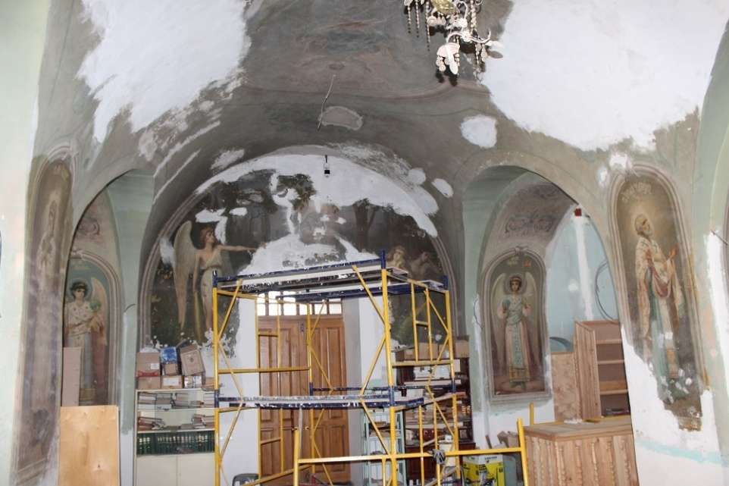
Восстановлением росписей занимались художники- реставраторы из Москвы. Они восстанавливали роспись Николая угодника в одной из башен Кремля.

Slide 19
Данные росписи были выполнены в 1912 году. Об этом свидетельствует автограф художника Семена Чичканова. С.Чичканов- художник из Самары 1886 г.р. расстрелян в Самаре в 14.03. 1938 году.

Slide 20
Одна из тайн державинского храма привела к продолжению незавершенной повести Аксакова «Наташа».
Наташа- та самая «сестрица Наташинька» или «Надеженька». Её женихи :Солобуев- сын владельца богатых чугунных заводов Вятской губернии Мосолов, а Шатов – Шишков, помещик Бузулукского уезда Самарской губернии. Об этом сам автор написал в предисловии, размещенном в полном собрании сочинений 1886г.
Флегонт Солобуев приехал в Оренбургскую губернию на серный источник у степной речки Большой Сургут. Тут и приглядел для своего сына невесту-шестнадцатилетнюю необыкновенную красавицу Наташу, бывшую здесь с родителями – помещиками из Болдухина. Завелось знакомство, и Наташа очень скоро полюбила Флогента Афанасьевича как родного.

Slide 21
После возвращения домой Солобуевы в письме сватались к Наташе. Но пришла и другая весточка: сосед Ардальон Шатов, которого старшие Болдухины знали ещё мальчиком, тоже просил руки их дочери. Умный, богатый ( хотя и не настолько, как Солобуевы), начитанный Ардальон больше нравился матери девушки, и Наташа сделала выбор, чтобы угодить родному человеку.
Рассказ Сергея Тимофеевича прерывается на том как Шатов, получивший согласие 16- летней Наташи и её Родителей, объявленный женихом, при более близком знакомстве становится всё менее и менее симпатичен невесте. Смущение начинает овладевать душой молодой девушки.

Slide 22
Известно продолжение реальной истории. Свадьба расстроилась: Надежда Тимофеевна (Наташа) вышла замуж за Молосова (Солобуева). Но это замужество продолжалось недолго: года через четыре муж умер, в а потом, года через два, молодая вдова вышла в 1817г. замуж за Григория Ивановича Карташевского , который был сначала воспитателем Сергея Аксакова в Казани, а затем – профессором в Казанском университете.
Знакомство с рукописью Н.Т.Карташевской . которая называется «Наташа» и имеет подзаголовок «Истинное происшествие (1811-1814). Действие происходит в Оренбургской и Вятской губерниях» даёт читателю возможность предположить, почему Аксаков не закончил повесть.

Slide 23
Дело в том, что сестра его, выйдя замуж, попала в «недоброе семейство», до крайней степени развращенное богатством. Сам старик, добрый и горячо полюбивший Надеженьку умер ещё до свадьбы сына. Дочери его и их мужья представляли собою людей, в которых стремление к богатству уничтожило всё человеческие чувства. Смерть мужа Надежды, не злого, но легкомысленного и избалованного человека, произошла при каких- то странных обстоятельствах.
После его кончины началась дикая борьба родственников за его наследство, сопровождаемая обманом, воровством, вымогательством. «Деньгами воспользовались все кроме Наташи, которая не получила своей законной части и не жалела об этом. На деньгах лежало какое –то проклятие: к кому они ни доходили, всякого постигало несчастье»- так заканчивается рассказ Карташевской .

Slide 24
Предполагается , что если бы Аксаков воспользовался этим материалом, то встретился бы с «оппозицией» со стороны некоторых членов рода Аксаковых. Они препятствовали обнародованию многих автобиографических фактов: по их мнению, это могло бы бросить тень на всю семью. Этим, видимо, и объясняется то, что повесть «Наташа» осталась незаконченной. А Шишковы и Аксаковы всё-таки породнились.
В 1818 г., когда в Державинской церкви во имя Смоленской иконы Божией Матери обвенчались Александр Шишков и Мария Булгакова. Одна из дочерей этой дворянской четы, Софья Александровна, впоследствии стала супругой будущего Самарского губернатора Григория Аксакова и породнились с семьей известного писателя. Их дочке и своей любимой внучке Оле Сергей Тимофеевич Аксаков посвятил сказку «Аленький цветочек».

Slide 25
Но Софья Александровна – не старший ребёнок в семье Шишковых. Первой была Нина. Она родилась 27 апреля 1819 г. в селе Языкове Бузулукского уезда, ныне Борского района Самарской области, известно, что крестным отцом был близкий друг семьи помещик Федор Карамзин, родной брат российского историка Николая Карамзина.
Нина Шишкова- представительница известных в России того времени дворянских семей. О её родственнике по отцовской линии, адмирале А.С. Шишкове- патриархе русской словесности и государственном деятеле, написано уже достаточно. Но и мама Нины Александровны Мария Булгакова- дочь не менее достойных и почтенных родителей. Её дядя , Николай Булгаков, в 1852-1855гг. был предводителем Бузулукского уездного дворянства. Двоюродный же брат, Андрей Николаевич в 1893-1985гг. избирался предводителем Самарского губернского дворянства.

Slide 26
Презентация подготовлена учителем истории МОБУ « Державинская СОШ»
Поликарповой Ольгой Владимировной.

